Slide 1
计算机问题求解 – 论题3-14 - 矩阵计算
2023年2月13日
Notes:
有限维空间与数量关系的强有力工具
数字图像处理、计算机图形学、计算几何学、人工智能、网络通信、以及一般的算法设计和分析等

Slide 2
矩阵的逆与线性方程组的解
Notes:
Cramer’s rule:如果线性方程组的系数行列式不为0，方程有唯一解。
系数方阵的逆：伴随矩阵处以系数行列式的值
伴随矩阵：代数余子式矩阵

Slide 3
问题1：
为什么通常不直接用求逆矩阵的办法来解线性方程组？
Notes:
速度慢，数值不稳定

Slide 4
逆矩阵存在的条件
这是什么意思？
Notes:
A的行列式为0：
A1,i(i从1到n）和它的代数余子式乘积子和
矩阵A的某个行向量几乎可以被其它行向量线性表示时，矩阵 A 接近奇异

Slide 5
问题2:
如何计算非奇异矩阵的逆？
1：矩阵A的逆=A的伴随矩阵/行列式A的值
2：矩阵A的逆：对(A|E)进行行初等变换得到(E|A⁻¹)
Notes:
伴随矩阵中的元素是A中对应位置元素的代数余子式的值

Slide 6
问题3.1：求N阶方阵的逆，时间复杂度多少？
Notes:
A 的行列式：|A|=2*|1,5/2,3|-2*|3,5/3,3|+1*|3,1/3,2|=2*(-7) -2*(-6)+1*(6-3)=1
N的四次方

Slide 7
问题3.1：求N阶方阵的逆，时间复杂度多少？
……
Notes:
N的三次方

Slide 8
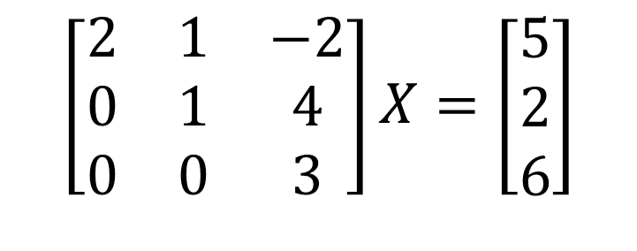
问题4：
三角阵会给解线性方程组带来什么便利？
高斯消元法过程中必然出现的现象！
$$\left[\begin{matrix}2 & 1 & −2 \\ 0 & 1 & 4 \\ 0 & 0 & 3\end{matrix}\right]X=\left[\begin{aligned}5 \\ 2 \\ 6\end{aligned}\right]$$

Slide 9
问题5：
三角阵确实会极大简化方程求解，但是多数情况下，我们不会遇到三角阵。
怎么办？
如果：任意的非奇异矩阵均能保证可以分解为两个上、下三角矩阵的乘积
Notes:
三角阵可以直接使用代入法求得X

Slide 10
如此：
Ax=b ==》LUx=b
1，求方程Ly=b的解
2，求方程Ux=y的解
轻松愉快

Slide 11
如何将一个非奇异矩阵分解为两个上、下三角矩阵乘积？
如果面临一个2*2矩阵：
$$\left[\begin{matrix}a & b \\ c & d\end{matrix}\right]=\left[\begin{matrix}1 & 0 \\ ? & 1\end{matrix}\right]×\left[\begin{aligned}？ ？ \\ 0 ？\end{aligned}\right]$$
高斯消元法
$$\left[\begin{matrix}a & b \\ c & d\end{matrix}\right]=\left[\begin{matrix}1 & 0 \\ c/a & 1\end{matrix}\right]×\left[\begin{matrix}a & b \\ 0 & d−{cb}/a\end{matrix}\right]$$

Slide 12
问题6：如何推广到任意的n*n方阵A？
$$\left[\begin{matrix}a & b \\ c & d\end{matrix}\right]=\left[\begin{matrix}1 & 0 \\ c/a & 1\end{matrix}\right]×\left[\begin{matrix}a & b \\ 0 & d−{cb}/a\end{matrix}\right]$$
Notes:
第一行矩阵分解就是高斯消元法；右边U就是消去后的方程系数矩阵，左边的L就是消去时的过程参数

Slide 13
继续，继续！
问题8：
我们对 如何处理？
问题7：
“高斯消去法”？

Slide 14
问题9：
我们确定对 进行递归处理吗？
两个问题：
1，是否能够进行递归处理？
舒尔补是否非奇异？
2，递归得到了舒尔补的L’U’，又如何？

Slide 15
Notes:
舒尔补的秩如果不满，A的秩也一定不满，A一定不是非奇异的

Slide 16
递归显然是可行的：
Notes:
L矩阵中的对角线以下元素的值，本质上就是高斯消元法消元时使用的“倍数”，其中涉及到了除法，导致可能的溢出，以及容易被忽略的“大误差”：数值稳定性问题

Slide 17
结论
递归
=
×

Slide 18
问题10：如何编写LU算法？
如何从A中计算得到这三个内容？
=

Slide 19
如何编写LU算法？
=
如何控制“递归”？
Notes:
可以控制对角线来控制“尾递归”

Slide 20
问题11.1这个循环在干什么？
问题11.2:
算法中的控制变量k是控制行？列？还是什么？
Notes:
高斯消去法
计算“递归一次后”的“待递归舒尔补”
控制对角线，用循环实现递归的！

Slide 22
这个循环在干什么？
问题11:
算法中的控制变量k是控制行？列？还是什么？
Notes:
高斯消去法
控制对角线，用循环实现递归的！

Slide 23
这个操作确定
能做吗？
问题12:这个算法中有bug吗?
Notes:
u_{kk}不能为0，考虑到数值稳定性，u_{kk}不能太小

Slide 24
问题13:
下例我们遇到了什么困难？你有解决思路吗？
为什么一定能够找到可置换的行？
Notes:
确保不会选择0为被除数或者一个非常小的数为被除数
如果在某列中找不到非0元素，在该次递归运算中，矩阵就不再是非奇异的，会导致此次递归前的k+1矩阵奇异，……最终导致A奇异。有矛盾。

Slide 25
问题14:
为什么一定有可置换行？如何实现这种置换？
某次递归过程中，如果舒尔补第一列全为0，该矩阵一定奇异，递归前的矩阵一定奇异，进而原矩阵一定奇异
用置换矩阵进行主元选择（行初等变换：交换最大元到第一行）

Slide 26
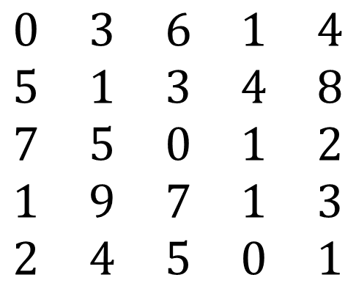
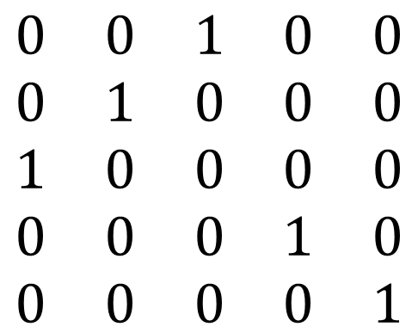
$$\begin{matrix}0 & 3 & 6 & 1 & 4 \\ 5 & 1 & 3 & 4 & 8 \\ 7 & 5 & 0 & 1 & 2 \\ 1 & 9 & 7 & 1 & 3 \\ 2 & 4 & 5 & 0 & 1\end{matrix}$$
主元：7
如何交换1,3两行？
$$\begin{matrix}0 & 0 & 1 & 0 & 0 \\ 0 & 1 & 0 & 0 & 0 \\ 1 & 0 & 0 & 0 & 0 \\ 0 & 0 & 0 & 1 & 0 \\ 0 & 0 & 0 & 0 & 1\end{matrix}$$
初等行变换，你能写出Q吗？
Notes:
Q：第一行的第k列为1，第一列的第k行为1，其它主对角线元素（除1,1和k,k外）为1.其它为0
我们需要将P’和Q综合起来！

Slide 27
令Q是第一次选主元使用的变换矩阵
给定A，期望其能够形成如下矩阵分解：
PA=LU
第k行和第1行交换
递归得到P’L’U’
P’L’U’能否和Q、v/a_{k1}、w^{T}合并为PLU？
Notes:
Q：第一行的第k列为1，第一列的第k行为1，其它主对角线元素（除1,1和k,k外）为1.其它为0
我们需要将P’和Q综合起来！

Slide 28
递归可行！
递归
必须清楚P的结构和P’的存在
PA=LU而且无需担心除0或者不稳定！
Notes:
1，Q：第一行的第k列为1，第一列的第k行为1，其它主对角线元素（除1,1和k,k外）为1.其它为0
2，舒尔补是可递归求解的，可以得到P‘L‘U’
3，在P’L’U’的基础上构造PLU，特别是P的构造还和Q有关：完成PA=LU。我们需要将P’和Q综合起来！

Slide 29
行置换的处理
问题15:
如何理解数组π？
Notes:
Pi是个置换矩阵P的数组表示方式，pi[i]=j且j不等于0时，意味着置换矩阵：p[i,j]=1

Slide 30
π数组
K=1；k’=3，交换π[1]和π[3]
K=2；k’=3，交换π[2]和π[3]
K=3；k’=4，交换π[3]和π[4]
问题16：置换矩阵如何获得？
Notes:
就是pi数组

Slide 31
……
问题17：
算法中并没有出现两个三角矩阵,这些矩阵的值是如何体现的？
Notes:
A数组沿对角线划分

Slide 32
K=1；k’=3，交换π[1]和π[3]
π数组
Pivot选择
换行
计算L矩阵值
(递归)计算舒尔补
Notes:
就是pi数组

Slide 33
问题18：
你能否借助右边的图解释一下用LUP分解方法解线性方程组的基本思想？这个方法的关键在哪里？
Notes:
任意的非奇异矩阵均能保证可以分解为两个上、下三角矩阵的乘积，但是，从算法角度求解，会遇到困难。
但是，针对任意的非奇异矩阵A，我们总是能够找到一个“相关矩阵（转换矩阵）”P，使得PA能够顺利地被分解为两个上、下三角矩阵的乘积 PA=LU

Slide 34
问题19：
π数组是什么？
So:
Notes:
向量bpi中的元素是向量b中元素在P转换矩阵作用下，变换次序得到的

Slide 36
If we have LUP, we can solve the equations in Θ(n²)

Slide 37
问题20：
你能否解释一下，为什么可以利用LUP分解来计算逆矩阵？
Notes:
AX=I

Slide 38
问题21：
这有多复杂？
Notes:
定义X矩阵的每一列为Xi；
AXi= ei线性方程组求解，可以解出Xi，开销是n平方(有了PLU之后)
解出n个上述方程组，需要n的三次方

